Slide 1
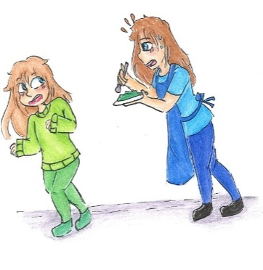
GLAGOLSKI NAKLON

Slide 2
Kaj govori? Uporabi glagol.

Slide 3
Kaj govori? Uporabi glagol.
Jem.

Slide 4
Kaj govori? Uporabi glagol.

Slide 5
Kaj govori? Uporabi glagol.
Jedla bi.

Slide 6
Kaj govori? Uporabi glagol.

Slide 7
Kaj govori? Uporabi glagol.
Jej!

Slide 8
Učila bi se, če bi imela čas.
Bral bi, če bi znal brati.
Učite se!
Beri.
Jej!
V KATERI SKUPINI BI SE NAJRAJE ZNAŠLI?
Pil bi ...
Pij!
Jedel bi,
če bi mi ponudili.
Berem.
Jem.
Učimo se.
Pijem.

Slide 9
Učila bi se, če bi imela čas.
Bral bi, če bi znal brati.
Učite se!
Beri.
Jej!
KAKŠNE SO POMENSKE RAZLIKE?
Pil bi ...
Pij!
Jedel bi,
če bi mi ponudili.
Berem.
Jem.
Učimo se.
Pijem.

Slide 10
Učila bi se, če bi imela čas.
Bral bi, če bi znal brati.
Učite se!
Beri.
Jej!
KAKŠNE SO POMENSKE RAZLIKE?
Pil bi ...
Pij!
ŽELJE IN
NEURESNIČENA
DEJANJA
Berem.
Jem.
Učimo se.
Pijem.

Slide 11
Učila bi se, če bi imela čas.
Bral bi, če bi znal brati.
Učite se!
Beri.
Jej!
KAKŠNE SO POMENSKE RAZLIKE?
Pil bi ...
Pij!
ŽELJE IN
NEURESNIČENA
DEJANJA
UKAZI IN
PREPOVEDI
Berem.
Jem.
Učimo se.
Pijem.

Slide 12
Učila bi se, če bi imela čas.
Bral bi, če bi znal brati.
Učite se!
Beri.
Jej!
KAKŠNE SO POMENSKE RAZLIKE?
Pil bi ...
Pij!
ŽELJE IN
NEURESNIČENA
DEJANJA
UKAZI IN
PREPOVEDI
Berem.
Jem.
Učimo se.
Pijem.
UGOTOVITVE

Slide 13
Učila bi se, če bi imela čas.
Bral bi, če bi znal brati.
Učite se!
Beri.
Jej!
Pil bi ...
KAKŠNE SO POMENSKE RAZLIKE?
POGOJUJEMO
Pij!
VELEVAMO,
PREPOVEDUJEMO
Berem.
Jem.
Učimo se.
Pijem.
TRDIMO

Slide 14
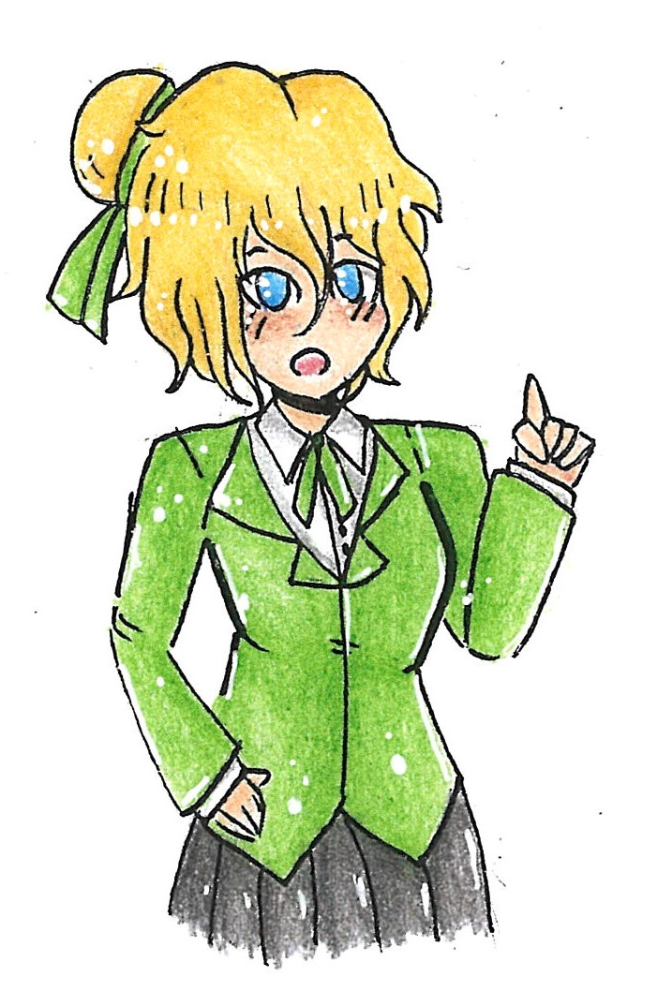

Slide 15
Pri glagolih poznamo: – povedni naklon (npr. pišem) – velelni naklon (npr. piši) – pogojni naklon (npr. bi pisal)

Slide 16
Povedni naklon izraža ugotovitve. Velelni naklon izraža ukaze in prepovedi. Pogojni naklon izraža možna sedanja ali neuresničena pretekla dejanja.

Slide 17
Projekcija sodi h gradivu Od glasov do knjižnih svetov 7, Založba Rokus Klett, Ljubljana 2019.
Besedilo: Petra Kodre
Ilustracije: Emma Ferjančič, 7. razred

